Slide 1
STRES FRUSTRACE DEPRIVACe Ψ

Slide 2
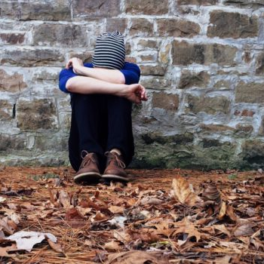
NÁROČNÉ ŽIVOTNÍ SITUACE
Nelze od sebe oddělovat stresové, frustrující a deprivační situace.
Všechny tyto situace mají společné znaky nebo se navzájem prolínají.
Můžeme je tedy shrnout pod jeden vhodný pojem náročné životní situace.

Slide 3
NÁROČNÉ ŽIVOTNÍ SITUACE
Porušují homeostázu nebo mohou způsobit psychickou poruchu.
Dokáží zároveň mobilizovat organismus a vést k vyšším výkonům (intelektuálním, svalovým, nervovým, volním, citovým apod.)
Vznikají stavy stresu, frustrace a deprivace.

Slide 4
PROJEVY STRESU A FRUSTRACE
zrychlený tep
pohybový neklid
třes
grimasy
mnohomluvnost
nespavost
pocit vnitřního napětí a neklidu
prudké afekty
pocit úzkosti

Slide 5
STRES
Angl. STRESS = tíha, tlak, tíseň.
Označuje stav psychické zátěže, který vzniká působením rušivého faktoru na člověka během uspokojování cíle.

Slide 6
STRESOR
Stresor = činitel vnějšího prostředí vyvolávající v organismu stav stresu nebo stresovou reakci.
Např. hlad, uvědomovaná bída, hluk, konflikt, traumatické životní události.

Slide 7
FAKTORY VYVOLÁVAJÍCÍ STRES
Fyzikální faktory /prudké světlo, nadměrný hluk, nízká nebo vysoká teplota/.
Psychické faktory / peníze, škola, práce, věk/.
Sociální faktory /osobní vztahy, životní styl/.
Traumatické faktory /životní události, zdraví, životní role/ .
Dětské faktory – vystavení stresu v raném věku může trvale ovlivnit zvládání stresu.

Slide 8
PROJEVY STRESU OBECNĚ
Narušení pozornosti.
Negativní anticipace. (předjímání)
Nadměrná sebekontrola.
Narušené rozhodování.
Snížená sebedůvěra.
Emocionální labilita.

Slide 9
PROJEVY STRESU
V oblasti: Fyziologické – bušení srdce, nechutenství, poruchy sexuálních aktivit, kožní vyrážky.
Psychické (emocionální) – výkyvy nálad, citové ochladnutí, pocity vyčerpanosti, únava
Kognitivní – poruchy poznávání, narušené usuzování.
Chování – snížení množství a kvality výkonu, změny vztahu k sobě i jiným lidem

Slide 10
FYZICKÉ PROJEVY STRESOVÉ ODEZVY

Slide 11
DRUHY STRESU
HYPOSTRES – limitní zátěž, stres je pociťován, ale neohrožuje stabilitu organizmu a osobnosti.
HYPERSTRES - stres přesahující možnosti adaptability, nadlimitní zátěž.
EUSTRES - stres působící kladně, tzv. „otužující“.
DISTRES - stres působící negativně, stres ohrožující jedince.

Slide 12
FÁZE STRESU
1. Uvědomím si zátěž.
2. Aktivace psychických obranných reakcí:
ÚTOK- v myšlení, slovní, předměty, fyzické napadání.
ÚNIK – odchod, bagatelizace, denní snění, únik do nemoci – psychosomatické nemoci.
PŘIZPŮSOBENÍ SE – tzv. copingové strategie – řešení problému, zvládání negativních emocí – cvičení, relaxace, vybití vzteku, psychohygiena.
https://www.youtube.com/watch?v=Vo2ovUGH2Uc
https://www.youtube.com/watch?v=UOOJI6tKQac

Slide 13
FRUSTRACE
Z latinského slova frustra – nadarmo, zbytečně; také zmaření, zklamání, znemožnění.
Úzce souvisí se stresem.
Psychický stav a chování člověka, které jsou vyvolané překážkou na cestě k určitému cíli a uspokojení potřeb.
Překážka působí rušivě na uspokojování potřeb a aktivizuje „obranné frustrační mechanismy“.

Slide 14
FRUSTRAČNÍ TOLERANCE
Frustrační tolerance – odolnost, otužilost jedince vůči frustraci.
Subjektivnost interpretace situace.
Frustrace při uspokojování potřeb vede k zátěži.
Stupňování frustrace může vést až ke zhroucení jedince.

Slide 15
DRUHY FRUSTRACE PODLE J. Čápa 1998
Nedostatek – osobnost trpí nedostatkem např. podnětů, pohybu;
Oddálení – osobnost musí čekat na uspokojení potřeby;
Zmaření – po neúspěchu;
Konflikt – střet protichůdných sil na cestě k uspokojení potřeby.

Slide 16
REAKCE NA FRUSTRAČNÍ SITUACI I.
Agrese – probíhá i v myšlení, projeví se pouze nadávkou navenek, destrukce, rozbíjení předmětů, fyzické napadení osoby.
př. agresivní chování dětí na nepřiměřené požadavky učitele
Racionalizace - hledání rozumného vysvětlení problému, zneužití rozumu.
př. Při krádeži předmětu si vysvětlujme, ž obohacení někoho je vlastně dobročinnost.
Kompenzace– snaha vyvážit neúspěch v jiné oblasti, nahradit cíl své činnosti, mnohdy nestejné hodnoty, mnohdy míšená reakce s racionalizací
př. Dělník nemající profesní postup, zkouší vyniknout v zájmové činnosti- vedoucí v dětských aktivitách
Útěk, únik – vyhýbání se povinnostem nebo nepříjemnostem , „denní snění“
př. Nemoc, drogy jako únik od reality

Slide 17
REAKCE NA FRUSTRAČNÍ SITUACI II.
Projekce – svalování vlastní viny za neúspěch na někoho jiného, promítání psychických jevů
př. Umělecký malíř, student odcházející ze zkoušky s pocitem nedobrých podmínek ke studiu, ale ne se svou nedostatečnou přípravou
Regrese – únik z napjatých situací, „útěk do minulosti“
př. Dítě provedlo, co nemělo a pokouší se u učitele vyvolat stejné chováni, jako když byl malý a svým věkem si ještě plně své chování neuvědomovalo
Transregrese – opak regrese „ útěk do budoucnosti“
př. Dítě v pubertě se snaží řešit si svůj dosavadní životní zmatek tím, že se pokouší být starší, přejímáním jejich chování a slovním vyjádřením, může působit neohrabaně.

Slide 18
REAKCE NA FRUSTRAČNÍ SITUACI III.
Vytváření reakcí (bagatelizace) – tvorba „ póz a masek“, projevy, které mají schovat negativní prožitek před ostatními lidmi, ironizování
př. “Nadmíru spokojení lidé“, přetvářka v práci ..
Stereotypizace – chování stereotypně za sebou tvoří bariéru pře zklamáním, držení se jednoho zvoleného postupu
př. učitel má přesně vymezenou hodinu, 10min, zkoušení, …..strach ze ztráty „nitě“
Somatizace – přenesení psychického napětí do tělesné oblasti
př. civilizační choroby, kožní onemocnění, rakovina, žaludeční vředy
Rezignace – ztráta úsilí o dosažení cíle, ztráta motivace, prožitek selhání
př. Rezignace jako životní postoj, syndrom „vyhoření“

Slide 19
REAKCE NA FRUSTRAČNÍ SITUACI IV.
Identifikace – fiktivní ztotožnění se s nějakou osobou, postavou, hrdinou - „společné sdílení a společné zvládnutí situace“
př. Robinsonka
Manipulace – snaha dosáhnout svých cílů neadekvátními prostředky
př. Rozchod partnerů nese jeden z nich těžce, tak se snaží zmanipulovat přátelé na svou stranu
Potlačení – tendence k vytěsnění, odmítnutí nezvládnutelné situace i prožitků s ní spojených „nevidět“, „zapomenout“, vytěsnění vede k vytváření komplexů
př. Smrt blízké osoby, vytěsnění si skutečnosti, vznik strachu ze smrti
Substituční chování – emoční nahrazení potřeby činností (aktivitou), která je blokovaná, činnost je odlišná od té předešlé
př. Spánek je nahrazen energickým pitím

Slide 20
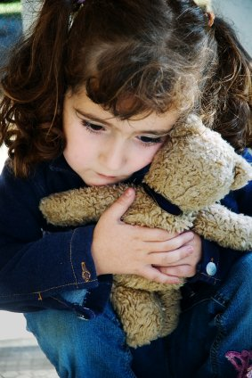
DEPRIVACE
Strádání, ztráta něčeho, co organismus potřebuje.
Jedná se o chronické neuspokojení potřeb nebo nedosahování vytyčených cílů.

Slide 21
DRUHY DEPRIVACE
Biologická – nedostatek potravy, tepla, spánku.
Motorická – nemožnost přiměřeného pohybu.
Senzorická – smyslová – nedostatek podnětů.
Sociální – ztráta sociálních kontaktů, izolace.
Citová – neuspokojení potřeby lásky a jistoty.
??? Víte, jak tento faktor využívají sekty
??? Víte, kdo jsou tzv. “vlčí děti“?
??? Které nemoci mohou lidi „stigmatizovat“?

Slide 22
DEPRIVAČNÍ SYNDROM
Je-li deprivace silná a probíhá v prvních měsících života dítěte, může dojít k deprivačnímu syndromu.
Projevy deprivačního syndromu:
a) pasivní – dítě je zaražené, apatické, opožďuje se ve vývoji, zvýšeně nemocné, mezi kamarády odstrkované, neoblíbené;
b) aktivní – dítě je živé, dotěrné, „vlezlé“, snaží se upoutat pozornost za každou cenu, agresivní, hlučné, v kolektivu neoblíbené.

Slide 23
DEPRESE NENÍ DEPRIVACE
deprivace = vnější x deprese = „zevnitř“
Deprese – vážný stav, dlouhodobě pokleslá nálada, úzkost, pocit viny, ztráta soustředění a pozornosti, únava.
Rozlišujeme depresi:
Endogenní – „chemie mozku“ (bez zjevných vnějších příčin).
Reaktivní – reakce na vážnou stresovou událost.
Organická - organické poškození mozku, nemoc farmakologická – reakce na některé léky.

Slide 24
MÝTY A POVĚRY
Děti depresí netrpí.
Depku má občas každý.
Depka a deprese jsou dvě rozdílné věci.
Tzv. depka je krátkodobá špatná nálada (např. po hádce s kamarádem ), kdežto deprese je dlouhodobý stav.
Sebevražedné myšlení patří mezi příznaky těžké deprese. Sebevraždu spáchá 10–15 % nemocných. „Výhrůžka" může být voláním o pomoc. 93 % sebevrahů se někomu o svém záměru zmínilo. Sebevraždy jsou pokaždé způsobeny depresí.
Depresí trpí dva ze tří sebevrahů. Sebevražda může být způsobena i požitím omamných látek (alkohol, drogy)

Slide 25
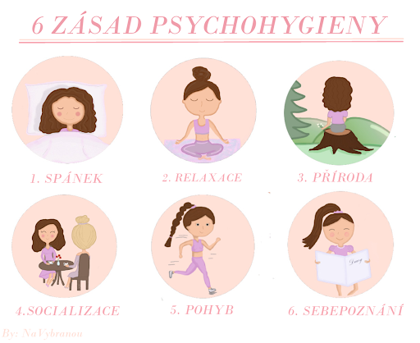
DUŠEVNÍ HYGIENA
Disciplína vzniklá na počátku 20. stol.
Soubor pravidel, která slouží o udržení, prohloubení nebo znovuzískání duševní rovnováhy a duševního zdraví.
https://www.youtube.com/watch?v=LdVh2zwlOpI

Slide 26
ZDROJE
Řezáč, J. (1998). Sociální psychologie. Brno : Paido.
Atkinson, R. L. a kol. (2003). Psychologie. Praha: Portál.
Klapač, M. (1994). Psychologie v praxi. Praha: Transal Book
Praško, J. a kol. (2005). Sociální fobie. Praha: Portál
Hartl, P. Hartlová, H. (2000). Psychologický slovník. Praha: Portál
Emmert, F. a spol. (2004). Odmaturuj ze společenských věd. Brno: Didaktis výpisky z psychologie
ČÁP, Jan. Psychologie pro učitele. Praha: Informatorium, 1998, 123 s.
HELUS, Zdeněk. Psychologie: pro střední školy. Vyd. 2. Praha: Fortuna, 1999, 119 s.ISBN 80-716-8406-6.
PAULÍNOVÁ, Lea. Psychologie pro Tebe. Vyd. 2., dopl. Praha: Informatorium, 1998, 123 s. ISBN 80-860-7330-0.
https://psychologieprokazdeho.cz/frustrace-deprivace-stres/
https://cs.wikipedia.org/wiki/Stres
https://poradimesi.cz/inspirace/co-je-dusevni-hygiena/?gclid=CjwKCAiAn7L-BRBbEiwAl9UtkG3l2L9Kr1ZjN6Wp6OHbQEB760ZBj4pHyyEB-EgkxxTWQZ_E7gwXbBoC_SkQAvD_BwE

